Slide 1
UNIVERSIDAD NACIONAL AUTÓNOMA DE MÉXICO Facultad de Ingeniería
Seminario: Multicore Application Programming
Laboratorio de Intel para la Academia
Proyecto PAPIME PE104911
Elabora: Ariel Ulloa Trejo
Revisión: Ing. Laura Sandoval Montaño
Ing. Andrés Mondragón Contreras

Slide 2
Del autor: Darryl Gove
Considerado un Senior de Ingeniería de Software, director en el equipo Oracle Solaris Studio.
Tiene maestría y doctorado en Investigación Operacional por parte de la Universidad de Southampton, UK.
Ha escrito Solaris Application Programming (Prentice Hall, 2008) y The Developer´s Edge (Sun Microsystems, 2009).
Escribe regularmente en un blog acerca de programación y optimización en www.darrylgove.com

Slide 3
Multicore Application Programming For Windows, Linux, and Oracle Solaris
Hardware, Procesos e Hilos
Para obtener rendimiento en la codificación
Identificando Oportunidades de Paralelismo
Sincronización y Datos Compartidos
Utilizando hilos POSIX
Hilos en Windows
Utilizando Paralelización Automática y OpenMP
Sincronización el en código y Recursos Compartidos
Ajuste con Procesadores Multicore
Otras Tecnologías de Paralelización
Observaciones finales

Slide 4
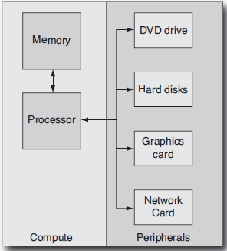
1. Hardware, Procesos e Hilos
Las características del rendimiento de una computadora dependen de la memoria y el procesador.
En un segundo, el procesador puede transferir gygabytes de datos a la memoria (megabytes a disco duro).
Para obtener datos, de la memoria el procesador tarda nanosegundos (milisegundos de disco duro).
El interior de una Computadora

Slide 5
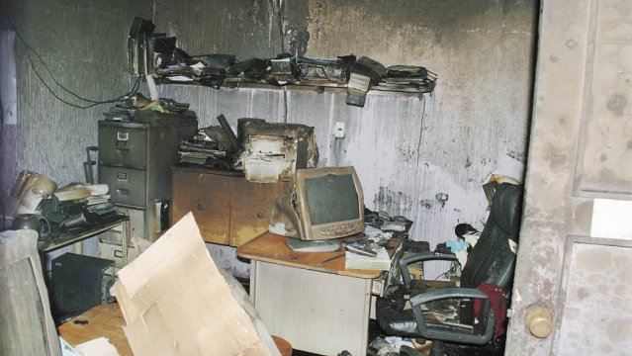
La motivación para usar procesadores Multicore
La razón es sencilla: de 1978 a 1987 se mejoró la velocidad de reloj del procesador de 5MHz a 3GHz (cerca de 600 veces). Esta mejora es cada vez más cara, el procesador es más grande, la temperatura aumenta, etc.
En cambio, si se agrega otro núcleo, se espera que el resultado consista en duplicar el trabajo en el mismo tiempo.

Slide 6
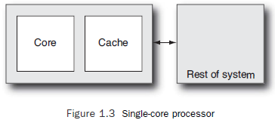
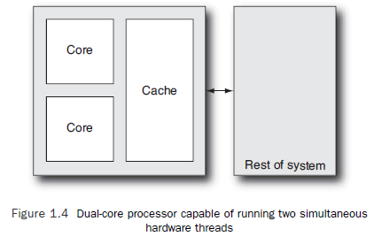
Soportando múltiples hilos en un solo chip
Core: Parte responsable de la ejecución de instrucciones de un chip.
Cache: Es el área en el chip que contiene los datos e instrucciones usados recientemente.

Slide 7
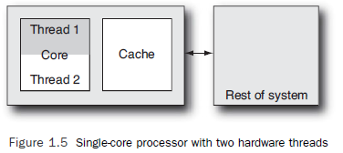
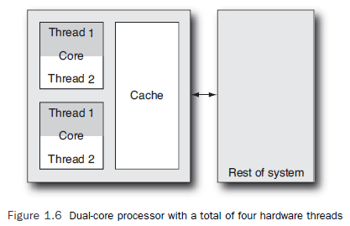
Soportando múltiples hilos en un solo chip
(Chip multithreading)
Ventajas:
Puede hacer un switch entre hilos (digamos, 100 ciclos y 100 ciclos).
Se pueden ir a buscar instrucciones simultáneamente.
Cuando no se tiene el dato en cache para un hilo, puede irse a buscar a memoria mientras se ejecuta el otro.

Slide 8
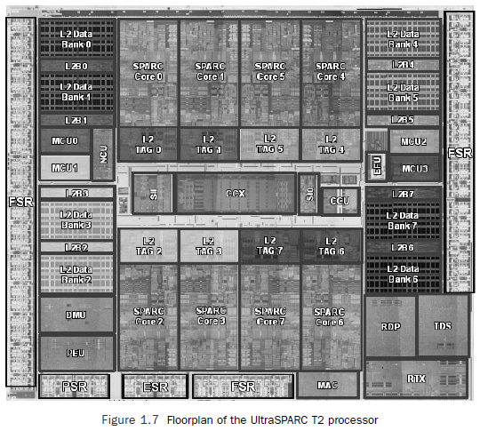
Solaris OS: locality group (intentará asignar hilos qye no compartan recursos a procesadores virtuales).
Linux: affinity (mantiene a los hilos locales donde se estaban ejecutando)

Slide 9
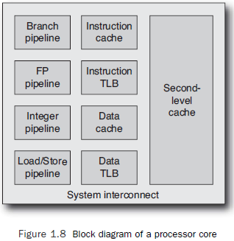
Diagrama del núcleo de un procesador
Pipeline:
Las instrucciones se dividen en pasos pequeños: Buscar instrucción, determinar la instrucción, buscar datos, ejecutar y retirar.
¿Entonces las compañías que venden procesadores nos engañan?

Slide 10
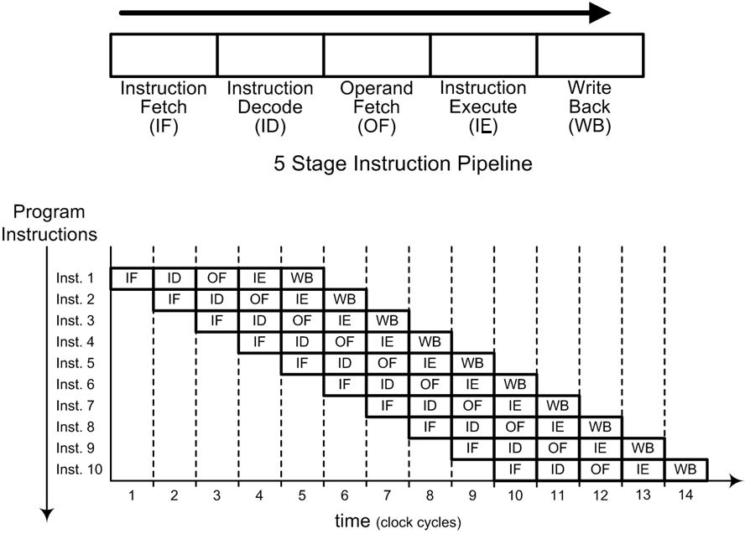

Slide 11
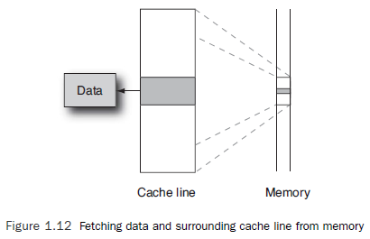
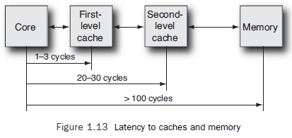
Diagrama del núcleo de un procesador
Cache:
Cuando el procesador necesita un dato, lo busca en memoria RAM, pero trae consigo otros datos contiguos (generalmente 64 bytes).
Estos datos se guardan en memoria cache, que trabaja a velocidad del procesador

Slide 12
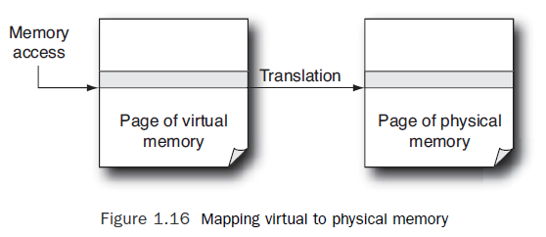
Usando Memoria Virtual para guardar datos
Cuando se ejecutan varias aplicaciones, los datos son mantenidos en memoria, pero utiliza la memoria virtual en vez de la principal.
Para lograrlo, los programas en ejecución son divididos en páginas, que son almacenados en marcos de páginas, ya sea en memoria principal (usados recientemente) o virtual (que no han tenido lecturas/escrituras durante cierto tiempo).
Desventajas:
Es bastante lento.
Ventajas:
Varias aplicaciones en ejecución para equipos con memoria RAM limitada.
Abrir archivos: Sólo se lleva a RAM los datos que se utilizan en cierto momento.
La misma dirección física puede ser usada por diferentes aplicaciones.
Casi es una necesidad para poder ejecutar varios hilos.

Slide 13
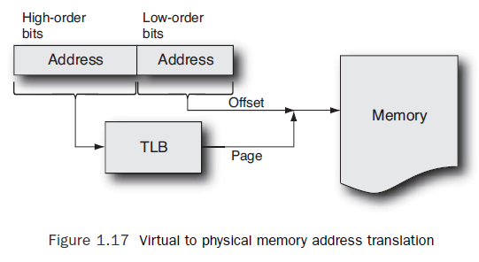
Para conocer las direcciones físicas, el procesador tiene una parte llamada translation look-aside buffer, tanto para traducir direcciones de instrucciones (ITLB) como direcciones de datos (DTLB); cuando las direcciones que el procesador necesita no están en estos buffers, recurre a la tabla de páginas, pero esto afecta en el rendimiento del programa.

Slide 14
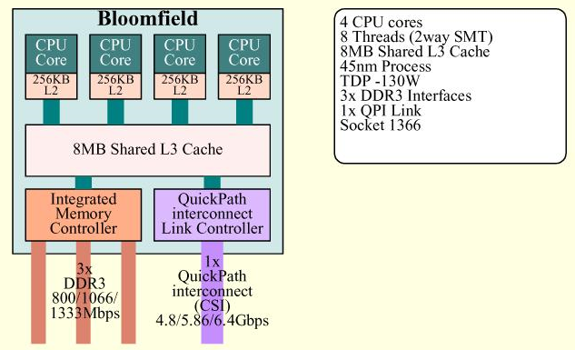
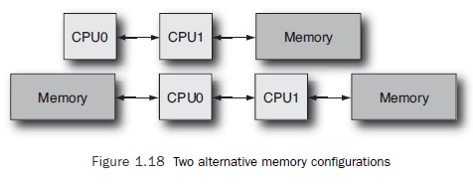
Características de Sistemas Multiprocesos
El acceso a memoria se vuelve más complejo en sistemas con varios procesadores: para que un código se ejecute correctamente, debe haber sólo un dato “actualizado” (coherencia caché); para lograrlo, el procesador “avisa” a los demás que quiere leer/escribir en una variable y los otros revisan si tienen la versión más reciente.
Problemas:
Diseño de la memoria.
Latencia (suma de retardos).

Slide 15
Cómo la latencia impacta en el desempeño
En sistemas con un procesador, puede haber latencia de 100ns; con dos, puede duplicarse el tiempo, y si hay más, puede volverse un problema.
Posibles soluciones:
Chip multithreading: Cuando un hilo no cuenta con el dato que necesita, otro hilo puede entrar en ejecución en ese núcleo; no se soluciona la latencia, pero el núcleo sigue trabajando.
Out-of-order execution (ejecución fuera de orden): mientras se espera por un dato, el procesador puede ejecutar instrucciones subsecuentes (posteriores) que no lo requieran.
Problema:
Se requiere de un procesador que sea muy “inteligente”.

Slide 16
Rendimiento de código de 32 versus 64 bits
64 bits
32 bits
Se puede tener una dirección de 16 exabytes (EB).
Cuando se llama a una función, los parámetros se quedan en los registros, evitando el almacenamiento en la pila.
Los apuntadores (por el cambio en la arquitectura) miden 8 bytes.
Puede direccionar un máximo de 4 GB.
Cada vez que se llama a una función, los parámetros deben de ser guardados en la pila; acto seguido, obtenerlos de nuevo y pasarlos a registros.
Loa apuntadores miden 4 bytes.

Slide 17
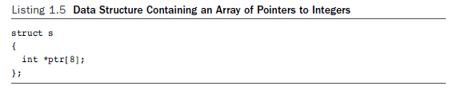
Cuando se compila:
32 bits:
8 * 4 bytes = 32 bytes
Cuando se busca a una de estas estructuras, la siguiente también es traída a caché.
64 bits:
8 * 8 bytes = 64 bytes
Sólo se puede traer una estructura.

Slide 18
Diferencias entre procesos e Hilos
Proceso:
Hilo:
Es un programa en ejecución.
Consta de un estado: dirección de la instrucción en ejecución, los valores en la memoria y cualquier otro valor único que define al proceso en cualquier momento (privado al proceso).
Es una tarea.
Cada proceso puede correr varios hilos.
También tiene un estado, pero sólo conformado por los valores en sus registros,
Los hilos comparten algunos recursos.

Slide 19
Proceso:
Hilo:
Ventajas:
Son independientes (si muere uno, no afecta a los demás).
Desventajas:
Cada proceso requiere su TLB (lo que aumenta la probabilidad de fallo en caché).
Compartir datos requiere control explícito (lo que puede ser costoso).
Ventajas:
Es fácil compartir datos.
Todos los hilos comparten TLB (disminuye la probabilidad de fallo en caché).
Desventajas:
Puede que si un hilo falla, toda la aplicación falle.

Slide 21
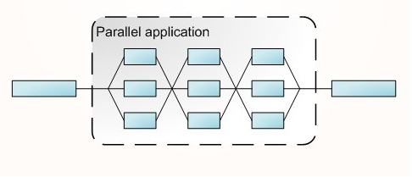
2. Para obtener rendimiento en la codificación
Rendimiento:
Es más importante cuántas tareas se completan en cierto tiempo a cuánto dura cada una

Slide 22
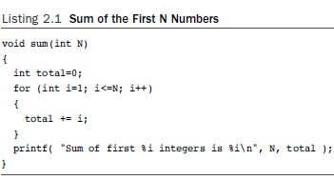
Complejidad Algorítmica
Es una medida de la cantidad de cálculos que un programa llevará a cabo en un algoritmo.
Eficiencia y estimado del conteo de operaciones.
Este concepto se entenderá mejor con algunos ejemplos:
Suma de los primeros N números:
Complejidad: k*N → O(N)
k = tiempo de adición
N = tamaño de la entrada

Slide 23
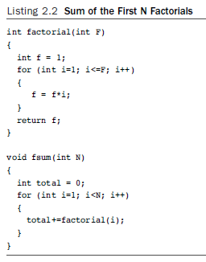
Suma de los primeros N factoriales
Dos ciclos anidados.
El externo hará N iteraciones.
El interno hará un promedio de N/2 iteraciones.
Por lo tanto, habrá en promedio N*N/2 multiplicaciones y N sumas.
La complejidad es tomada sólo con los factores dominantes, que son N*N.
Por lo tanto: O(N²)

Slide 24
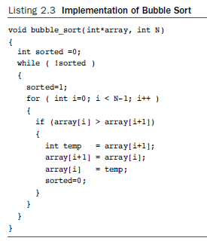
Ejemplos terrenales: ordenamiento
Bubble sort:
Ordena un arreglo de menor a mayor.
Si el elemento i es mayor al i+1, los cambia entre sí.
Se necesitan N comparaciones para poner a cada elemento en su lugar.
Hay N elementos, por lo que tomará N*N comparaciones en ordenar completamente la lista.
Por lo tanto: O(N²)

Slide 25
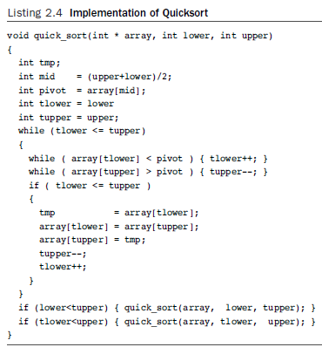
Quicksort:
Su nombre nos indica que es un algoritmo rápido.
Consiste en dividir la lista en dos: una lista cuyos elementos son menores a un “pivote” y otra en la que son mayores.
Se repite haciendo listas más pequeñas (recursivo).
Razonamiento de complejidad:
Para una entrada N, tomará log₂(N) divisiones para tener N listas.
Cada vez que la lista se divide, hay dos ordenaciones (uno para la lista menor y otro para la mayor). Entonces, para cada lista habrá iteración de N elementos
por lo tanto: O(N*log₂(N))

Slide 26
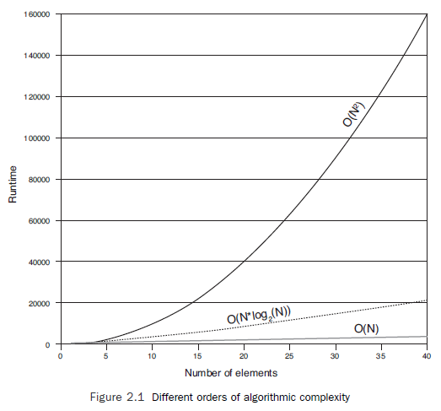
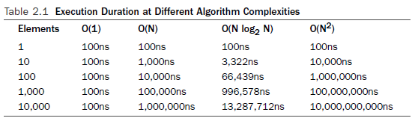
¿Por qué la complejidad es importante?
****Se ha considerado un procesador de 1 GHz (cada instrucción tarda 100 ns en ser ejecutada).

Slide 27
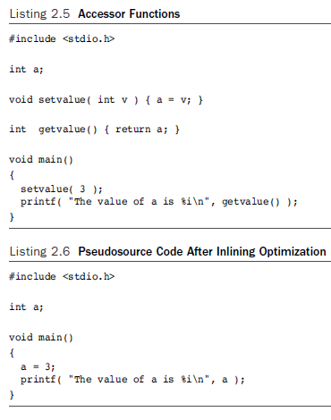
El impacto de los datos en el Desempeño
Cuando un programa necesita un dato, lo trae de memoria a caché. Al hacerlo residente en ésta, el acceso es mucho más rápido.
Menor costo.
Menor tiempo de espera.
Trae datos adyacentes (“predice” que quizá los utilice).
Tres atributos de la construcción de una aplicación pueden ser considerados como “estructura”:
Cómo el código es distribuido entre los códigos fuente.
Cómo los códigos fuente son combinados.
Cómo están organizados los datos en la aplicación.

Slide 28
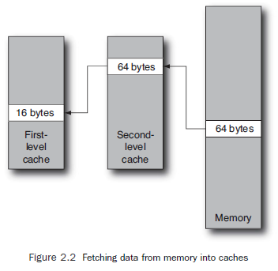
Cuando ocurre un fallo en la caché (el dato requerido no está), se busca en memoria y es instalado en el segundo nivel de caché; esto es muy tardado (cientos de ciclos de reloj), y si el fallo es constante se observarán los efectos de la latencia. El procesador tiene algunas técnicas que la reducen:
Ejecución fuera de orden: El procesador “revisa” las próximas instrucciones y busca todos los datos necesarios de forma simultánea.
Pre-búsqueda Hardware: Parte del procesador “predice” qué datos se utilizarán y los pone en el segundo nivel de caché antes de ser solicitados (sólo funciona con datos que tienen cierto patrón: arreglos).
Pre-búsqueda Software: Revisa las próximas instrucciones y trae los datos correctos a caché (funciona aunque no sea memoria continua), pero consume tiempo del procesador.

Slide 29
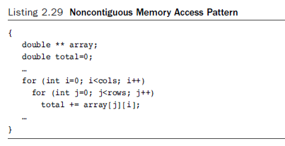

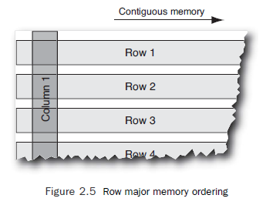

Por ejemplo, una mala práctica en C

Slide 30
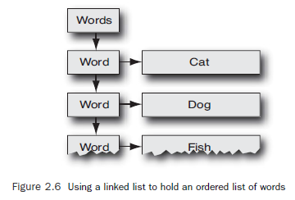
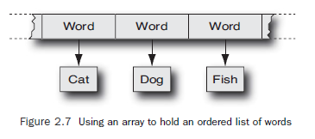
Ejemplos de diccionarios
Lista ligada
Arreglos:
¿Cuál es mejor?
Consideraciones:
¿Cuánto te tardas en implementarlo?
¿Se tendrá una entrada lo suficientemente grande?
¿Vale la pena?

